Slide 1




Škola 21. storočia
Dopytovo orientovaný projekt
Moderné vzdelávanie pre vedomostnú spoločnosť/Projekt je spolufinancovaný zo zdrojov EÚ
Kód ITMS projektu 26110130435
Aktivita 1.1
PaedDr. Marta Magdinová

Slide 2
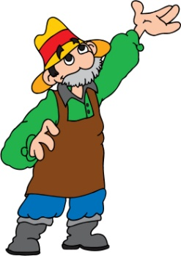
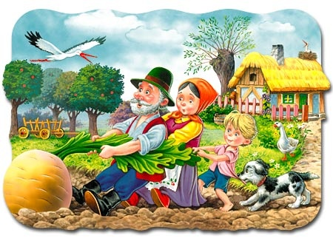

O VEĽKEJ REPE
„Ako dedko ťahal repku“

Slide 3
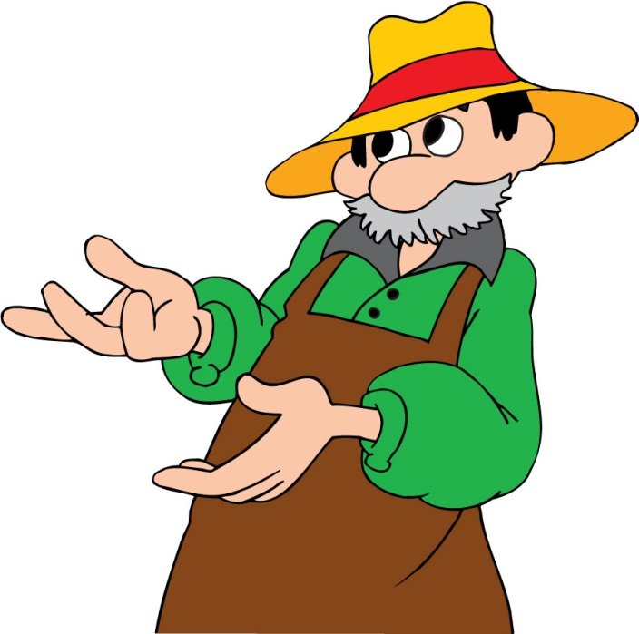
V jednej dedinke býval dedko. Mal krásnu veľkú záhradu, v ktorej pestoval zeleninu a chutné ovocie. Po dlhej a chladnej zime prišla teplá jar. Vtáčiky spievali, zem voňala. Dedko sa šiel nadýchať čerstvého vzduchu. Rozhodol sa, že zasadí malinké semienko, ktoré našiel vo vrecku nohavíc.

Slide 4
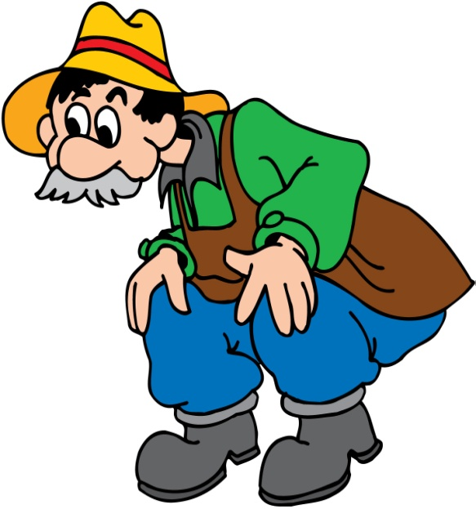
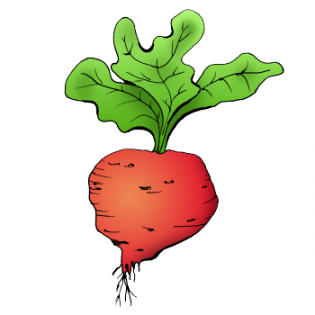
Semienko nádherne rástlo. Dedko ho polieval a okopával, ako najlepšie vedel. Najprv pustilo korienok, potom z neho vyklíčili lístky. Keď sa pod nimi začalo zaokrúhľovať biele bruško, to už dedko vedel: "Zasadil som repku!"
Repka rástla a rástla. Najprv bola maličká, potom väčšia, a napokon taká obrovitánska, že podobnú ešte svet nevidel. Rozhodol sa dedko, že repu vytiahne. Ťahal repu, ťahal, ale vytiahnuť ju nemohol. Mocne sa zaprel a ťahal. Ale s repou ani nepohol. "Sám to veru nezmôžem," povzdychol si. "Potrebujem pomoc."

Slide 5

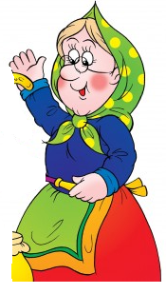
Zavolal teda babku. "Babka, prosím ťa, poď sem na chvíľočku, pomôž mi vytiahnuť toto repisko!" Babka ihneď pribehla z kuchyne. Chytila dedka okolo pása. Ťahá dedko repu, ťahá babka dedka. Ťahajú, ťahajú, ale repu vytiahnuť nemôžu.

Slide 6
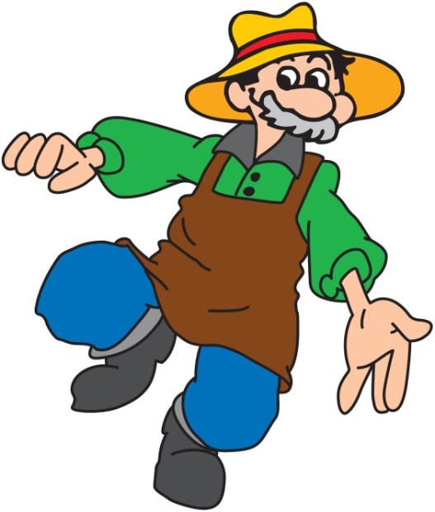

Zavolali na pomoc vnučku. "Zuzka, nože poď sem, pomôž nám vytiahnuť repu!" Zuzka sa postavila za babku a tiež ju chytila okolo pása. Všetci traja sa zapreli, ako najlepšie vedeli. Ťahá dedko, ťahá babka, ťahá vnučka. Ťahali repu, ťahali, ale vytiahnuť ju nemohli. "Ešte je nás málo," povedal dedko.

Slide 7
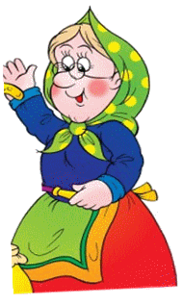

Zavolali na pomoc psíka. „Dunčo, Dunčo, poď nám pomôcť repu vytiahnuť!" Psíček zavrtel chvostíkom a postavil sa za vnučku. A tak ťahali a ťahali - dedko repu, babka dedka, vnučka babku, psíček vnučku, ťahali repu, ťahali, ale vytiahnuť ju nemohli.

Slide 8

Zavolali teda na pomoc mačku: "Murka, pomôž nám vytiahnuť repu!" zavolal na ňu dedko. A tak sa pochytali - dedko repu, babka dedka, vnučka babku, psíček vnučku, mačka psíčka. Ťahajú, ťahajú, ale tú obrovskú repu nie a nie vytiahnuť!

Slide 9
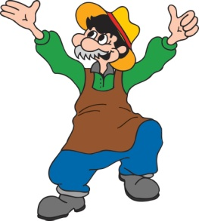
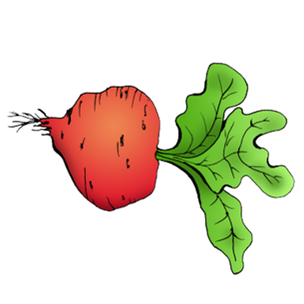
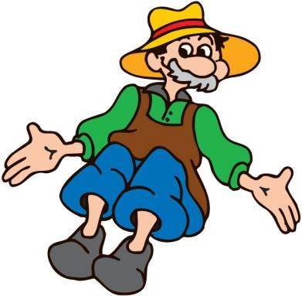

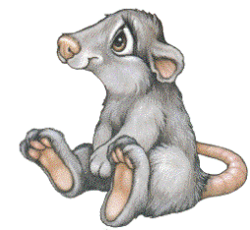
Vtedy z diery vykukla myška. "Nože, Hryzka, poď, prosím ťa, pomôž nám repu vytiahnuť!" poprosila babka. Myška sa postavila za mačku. A tak ťahali a ťahali - dedko repu, babka dedka, vnučka babku, psíček vnučku, mačka psíčka, myška mačku. Myška poriadne potiahla a repa odrazu urobila hop! A bola vonku. Všetci sa prekopŕcli - dedko na babku, babka na vnučku, vnučka na psíčka, psíček na mačičku a mačička na myšku. Ale tú obrovskú repu predsa len vytiahli! To bolo radosti!

Slide 10

KTO ŤAHAL REPU AKO PRVÝ...POSLEDNÝ?
KTO PRIŠIEL POMÔCŤ DEDKOVI ŤAHAŤ REPU AKO PRVÝ... POSLEDNÝ?
SPOJ KRÚŽKY S POSTAVAMI PODĽA DEJOVEJ POSTUPNOSTI.
1.
2.
3.
4.
5.

Slide 11

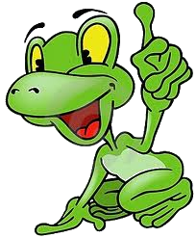

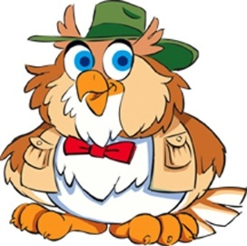
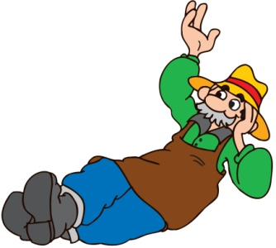
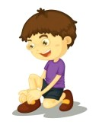
KTORÉ POSTAVY VYSTUPOVALI V ROZPRÁVKE O DEDKOVI A REPKE?
ZRAKOVÁ DIFERENCIÁCIA

Slide 12
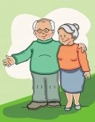


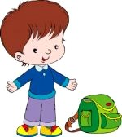
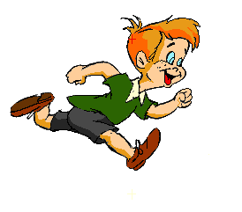

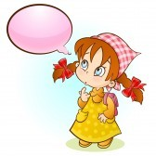
GRAFOMOTORIKA
NAKRESLI CESTU OD VNÚČAT K STARÝM RODIČOM.

Slide 13
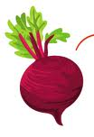
GRAFOMOTORIKA
ZASAĎ REPKU AKO DEDKO.

Slide 14

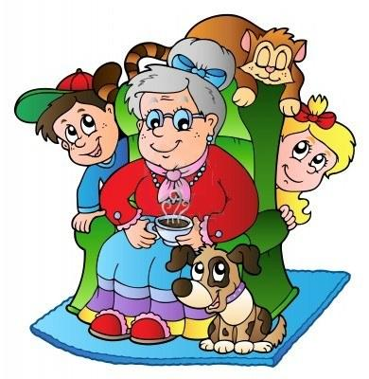
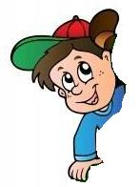
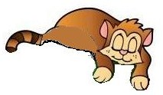
PRIESTOROVÁ ORIENTÁCIA
KTO JE KDE?
ZA
PRED
VEDĽA
PRI
PRED

Slide 15



PRIESTOROVÁ ORIENTÁCIA
DEDKO S BABKOU POČÍTALI, KOĽKOKRÁT PRIŠLA VNUČKA POZRIEŤ AKO RASTIE REPA.
SPOČÍTAJ AJ TY.
NA KTOREJ STRANE JE ZOBRAZENÁ REPA BEZ VNUČKY A NA KTOREJ S VNUČKOU?

Slide 16
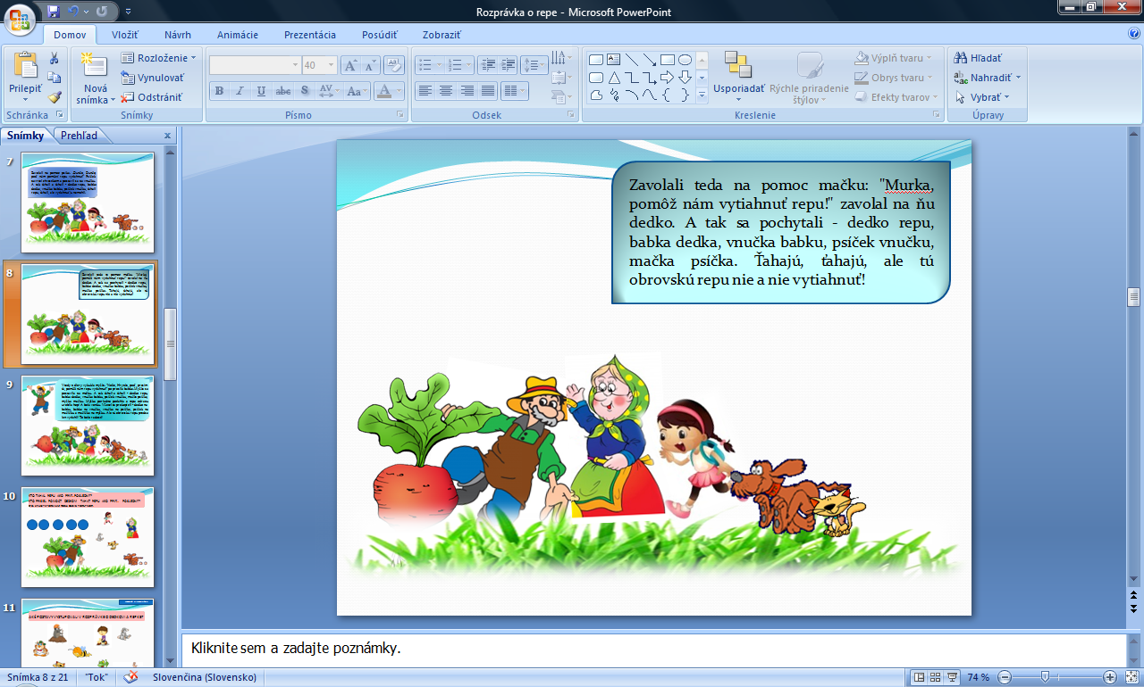
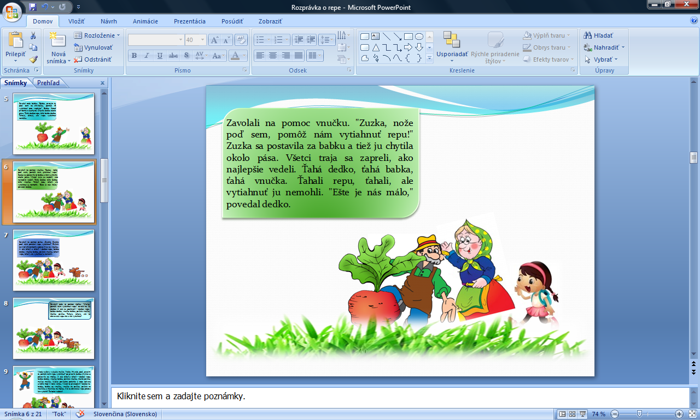
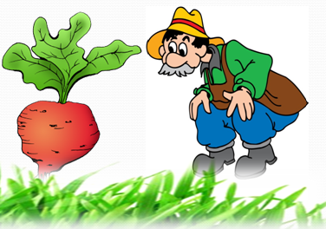
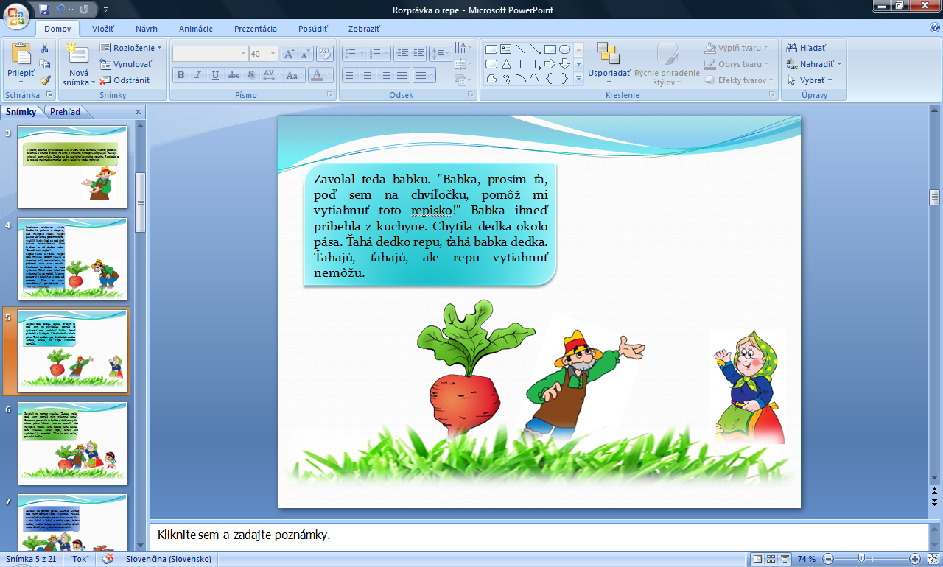
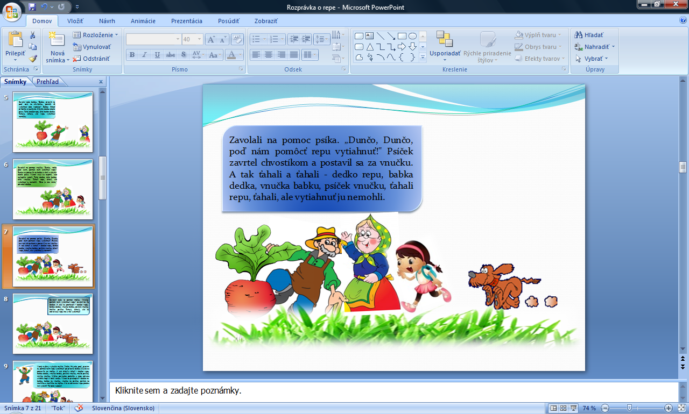
USPORIADAJ OBRÁZKY PODĽA POSTUPNOSTI. DOKRESLI OBRÁZOK, KTORÝ CHÝBA.
1
2
3
4
5
6

Slide 17
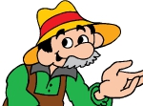
V jednej dedinke býval dedko. Mal krásnu veľkú záhradu, v ktorej pestoval zeleninu a chutné ovocie. Po dlhej a chladnej zime prišla teplá jar. Vtáčiky spievali, zem voňala. Dedko sa šiel nadýchať čerstvého vzduchu. Rozhodol sa, že zasadí malinké semienko, ktoré našiel vo vrecku nohavíc. Spravil v zemi jamku a semienko do nej opatrne vložil. Poriadne polial a pomyslel si: "Ktovie, čo z teba bude!"
Semienko nádherne rástlo. Dedko ho polieval a okopával, ako najlepšie vedel. Najprv pustilo korienok, potom z neho vyklíčili lístky. Keď sa pod nimi začalo zaokrúhľovať biele bruško, to už dedko vedel: "Zasadil som repku!"
Repka rástla a rástla. Najprv bola maličká, potom väčšia, a napokon taká obrovitánska, že podobnú ešte svet nevidel. Rozhodol sa dedko, že repu vytiahne. Ťahal repu, ťahal, ale vytiahnuť ju nemohol. Mocne sa zaprel a ťahal. Ale s repou ani nepohol. "Sám to veru nezmôžem," povzdychol si. "Potrebujem pomoc."
Zavolal teda babku. "Babka, prosím ťa, poď sem na chvíľočku, pomôž mi vytiahnuť toto repisko!" Babka ihneď pribehla z kuchyne. Chytila dedka okolo pása. Ťahá dedko repu, ťahá babka dedka. Ťahajú, ťahajú, ale repu vytiahnuť nemôžu.
Zavolali na pomoc vnučku. "Zuzka, nože poď sem, pomôž nám vytiahnuť repu!" Zuzka sa postavila za babku a tiež ju chytila okolo pása. Všetci traja sa zapreli, ako najlepšie vedeli. Ťahá dedko, ťahá babka, ťahá vnučka. Ťahali repu, ťahali, ale vytiahnuť ju nemohli. "Ešte je nás málo," povedal dedko.
Zavolali na pomoc psíka. „Dunčo, Dunčo, poď nám pomôcť repu vytiahnuť!" Psíček zavrtel chvostíkom a postavil sa za vnučku. A tak ťahali a ťahali - dedko repu, babka dedka, vnučka babku, psíček vnučku, ťahali repu, ťahali, ale vytiahnuť ju nemohli.
Zavolali teda na pomoc mačku: "Murka, pomôž nám vytiahnuť repu!" zavolal na ňu dedko. A tak sa pochytali - dedko repu, babka dedka, vnučka babku, psíček vnučku, mačka psíčka. Ťahajú, ťahajú, ale tú obrovskú repu nie a nie vytiahnuť!
Vtedy z diery vykukla myška. "Nože, Hryzka, poď, prosím ťa, pomôž nám repu vytiahnuť!" poprosila babka. Myška sa postavila za mačku. A tak ťahali a ťahali - dedko repu, babka dedka, vnučka babku, psíček vnučku, mačka psíčka, myška mačku. Myška poriadne potiahla a repa odrazu urobila hop! A bola vonku. Všetci sa prekopŕcli - dedko na babku, babka na vnučku, vnučka na psíčka, psíček na mačičku a mačička na myšku. Ale tú obrovskú repu predsa len vytiahli! To bolo radosti!

Slide 18
Použité zdroje:
http://centralstyle.sk/samolepky-na-stenu-macky-samolepky-c-46_6.html
http://www.omalovankaonline.com
http://cz.123rf.com
http://www.mountfield.cz
http://www.alinka.sk

